Slide 1
Пассивная артикуляционная гимнастика
Рекомендуется:
на начальном этапе детям с ограниченной подвижностью артикуляционных органов;
детям раннего возраста для профилактики речевых нарушений
(по рекомендации специалиста)
учителя-логопеды Курзинова А.А.
Шелудякова О.В.
МБДОУ № 26 «Колосок»

Slide 2
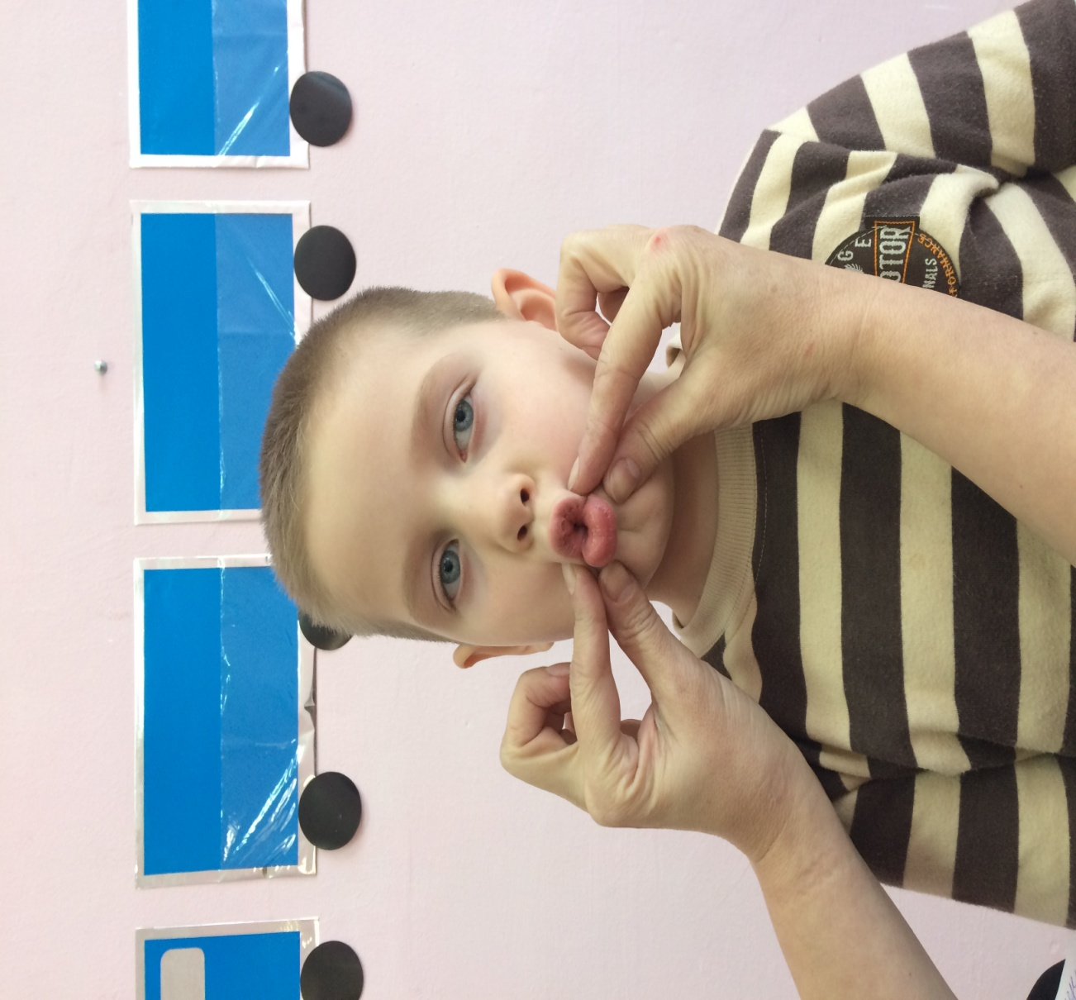
Собирание губ в «трубочку»

Slide 3
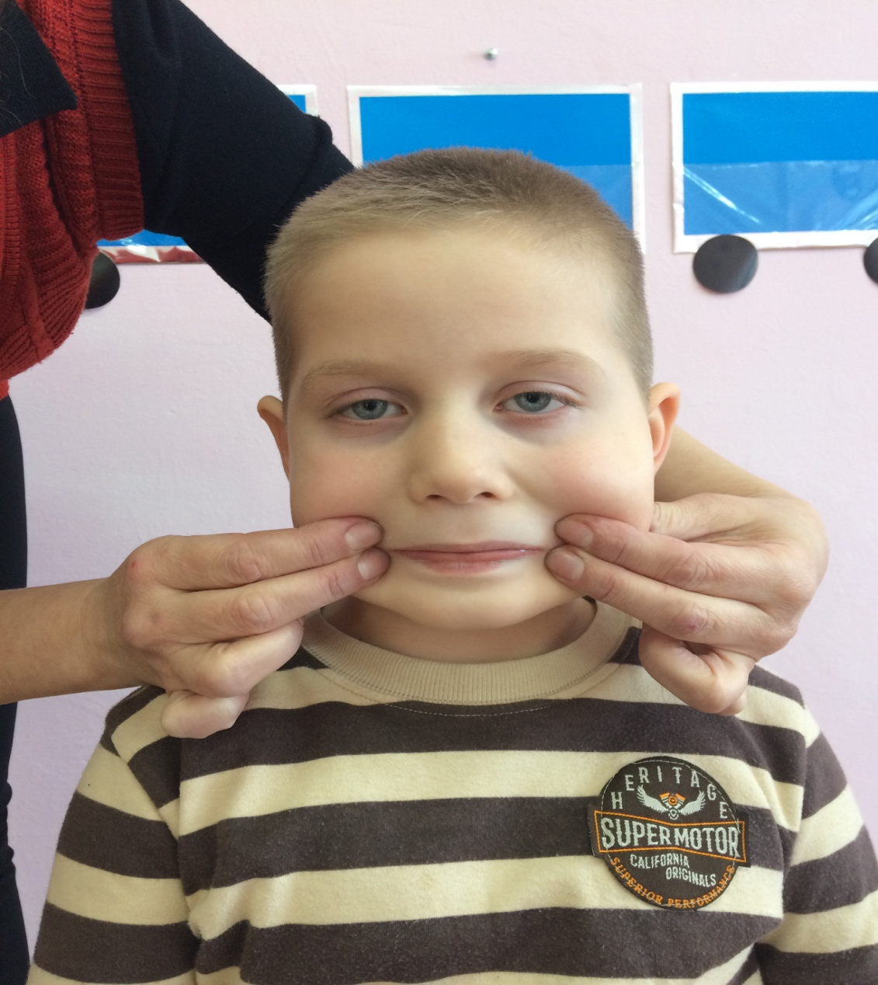
Растягивание губ в «улыбку»

Slide 4
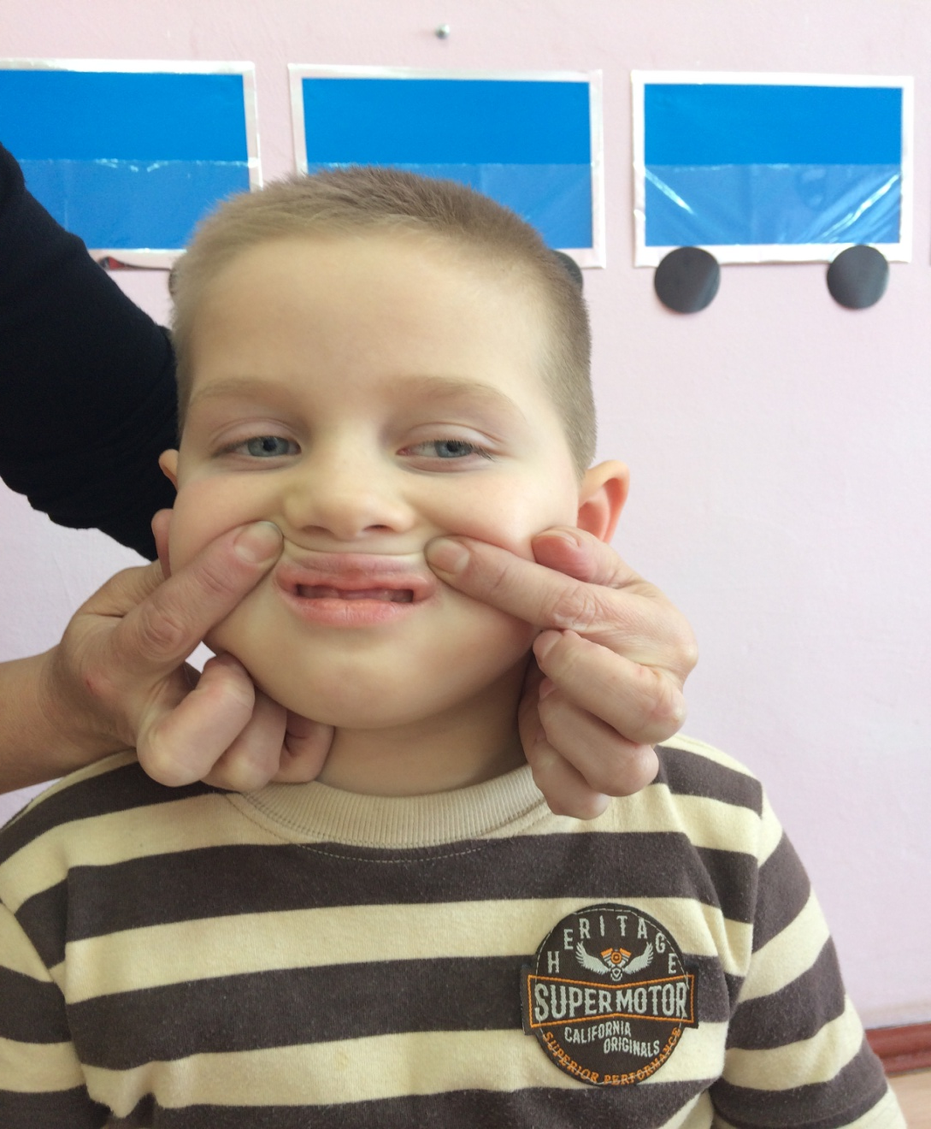
Поднимание верхней губы с обнажением дёсен

Slide 5
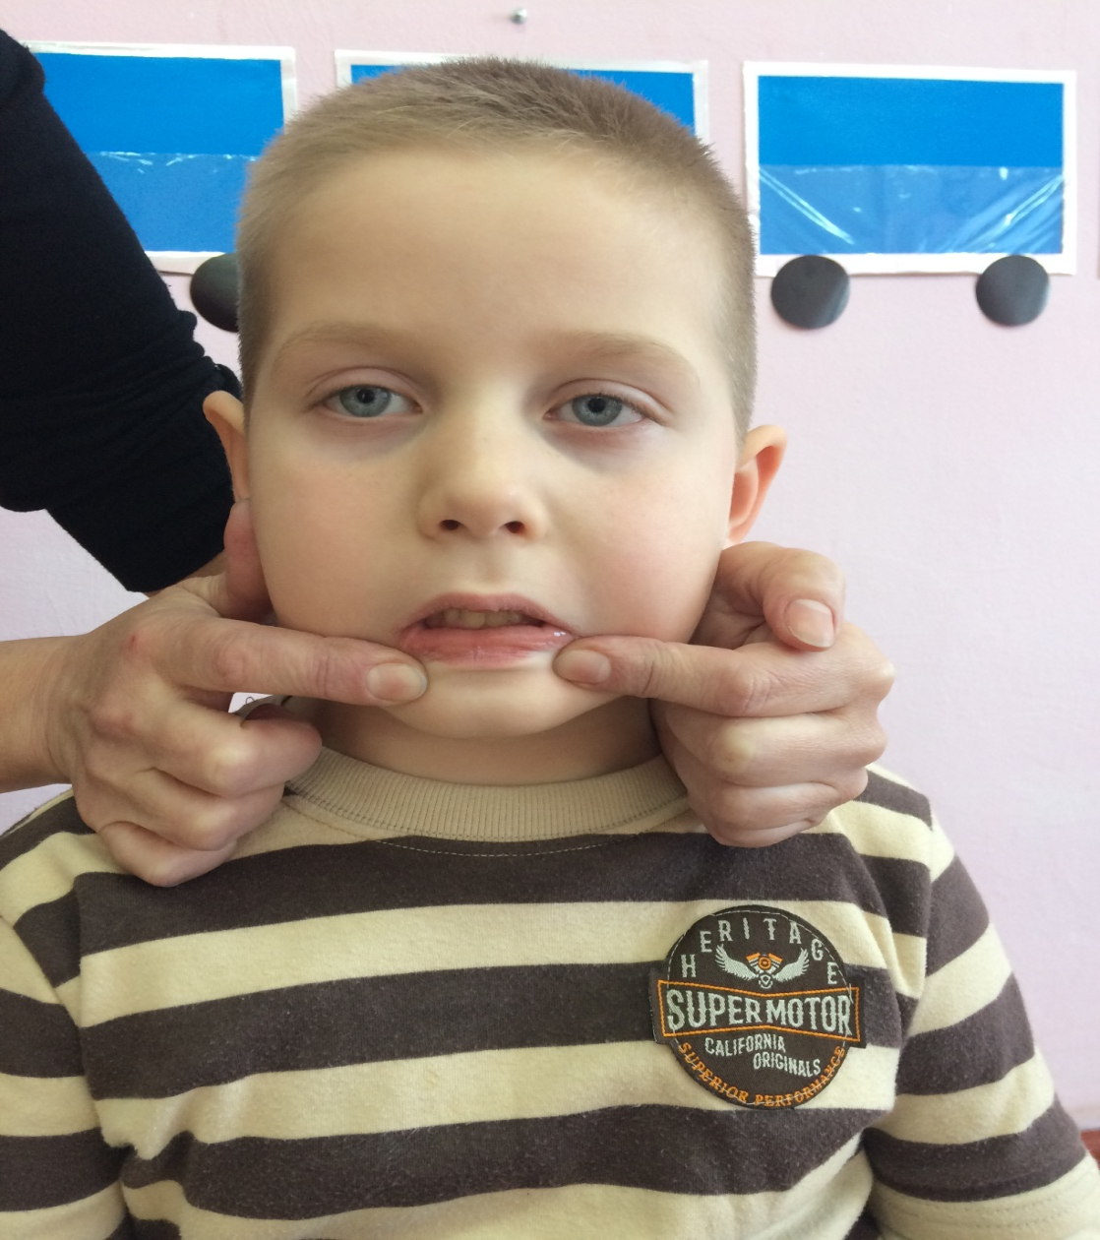
Опускание нижней губы с обнажением дёсен

Slide 6
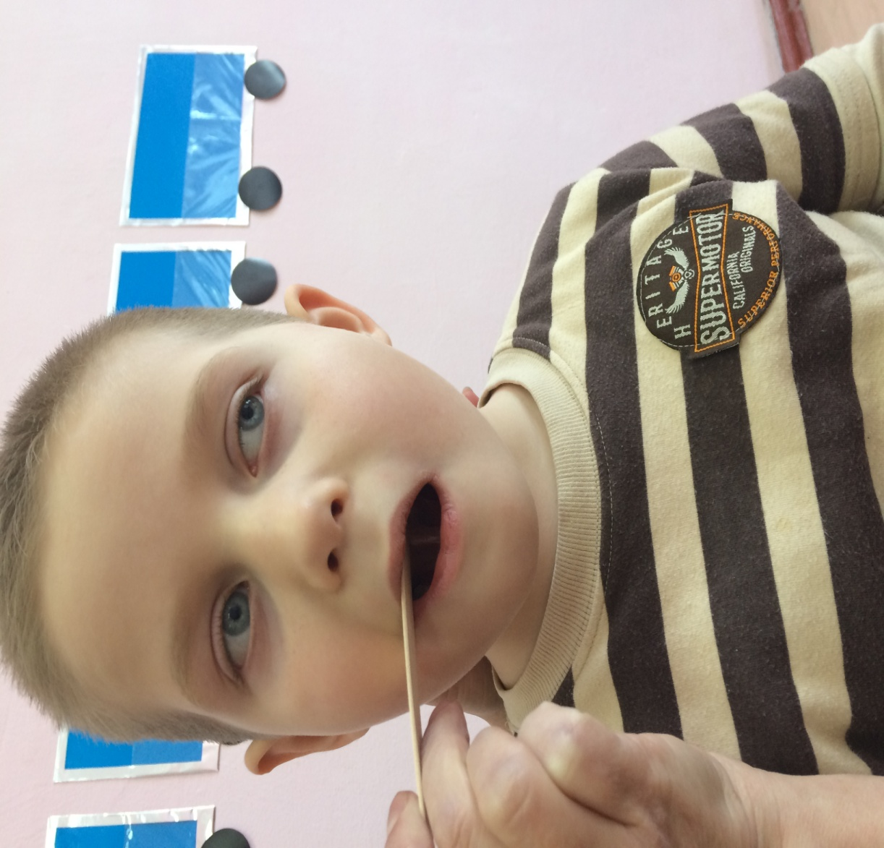
Приподнимание кончика языка шпателем к твёрдому нёбу или верхней губе

Slide 7
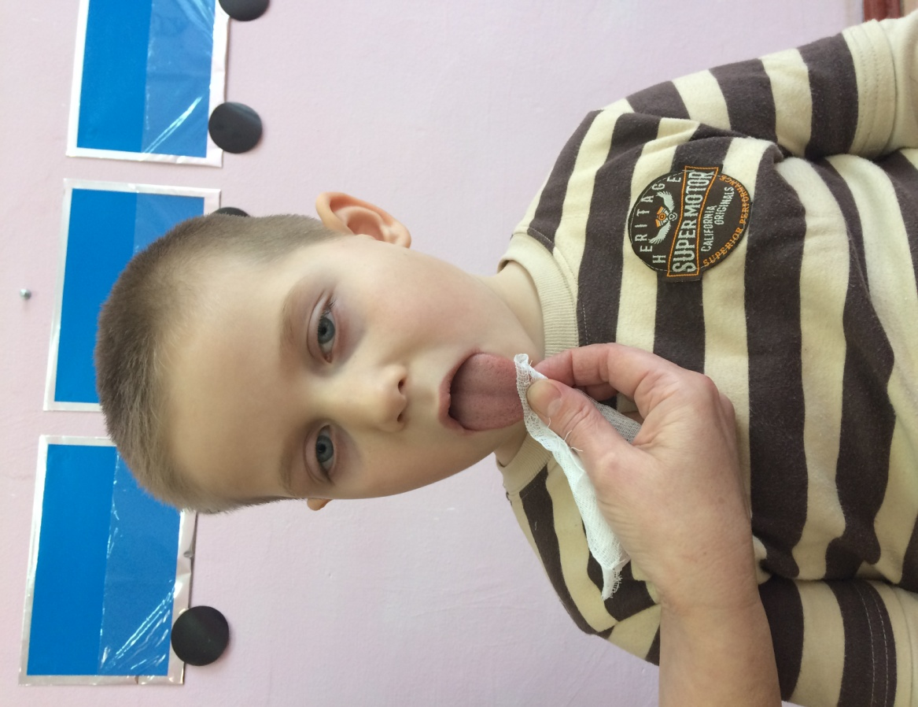
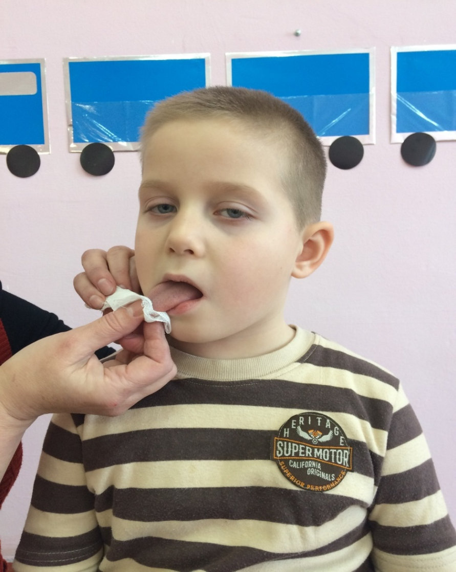
Язык захватывается с помощью марлевой салфетки, осторожно подтягивается на нижнюю губу и отводится в сторону

Slide 8
Рекомендации к проведению артикуляционной гимнастики:
пассивные движения выполняются медленно, ритмично;
Количество повторов каждого движения – 3-4 раза;
Гимнастика выполняется ежедневно, желательно несколько раз в день

Slide 9
Конец!

